Slide 1
Photos in a Gallery
By: Anja Carmona Tuurna and Adela Rybková

Slide 2
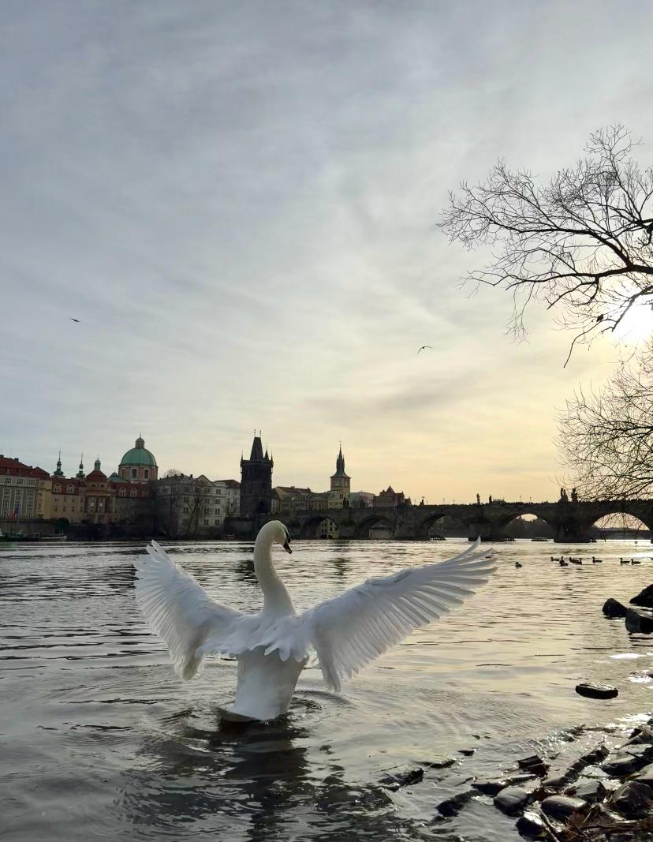
“Freedom”

Slide 3
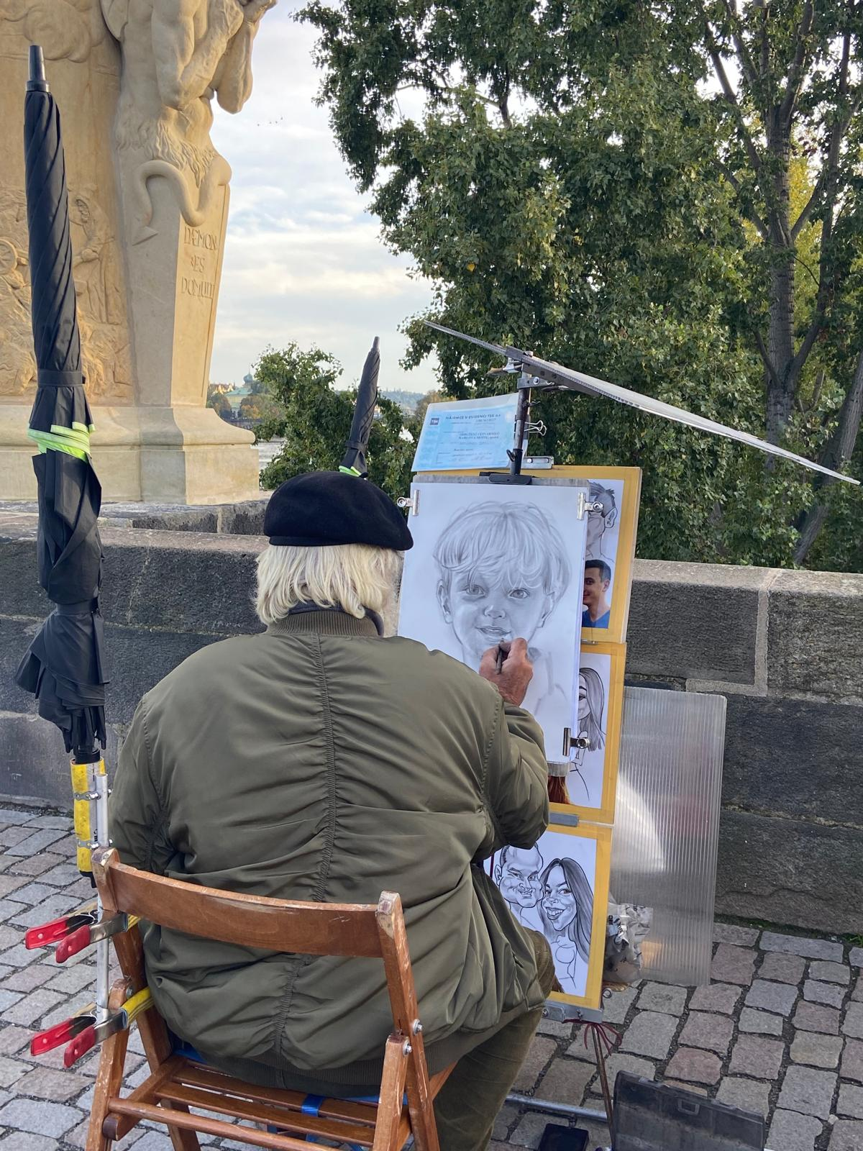
“Reflection”
“Reflejo”
Un niño sueña con crecer,
con ansia juega a ser mayor
su inocencia comienza a desaparecer
y surgen alas en su interior.
Ahora vive en la adultez,
recordando momentos de su niñez,
susurrando recuerdos al atardecer
preguntándose por qué quería crecer.

Slide 4
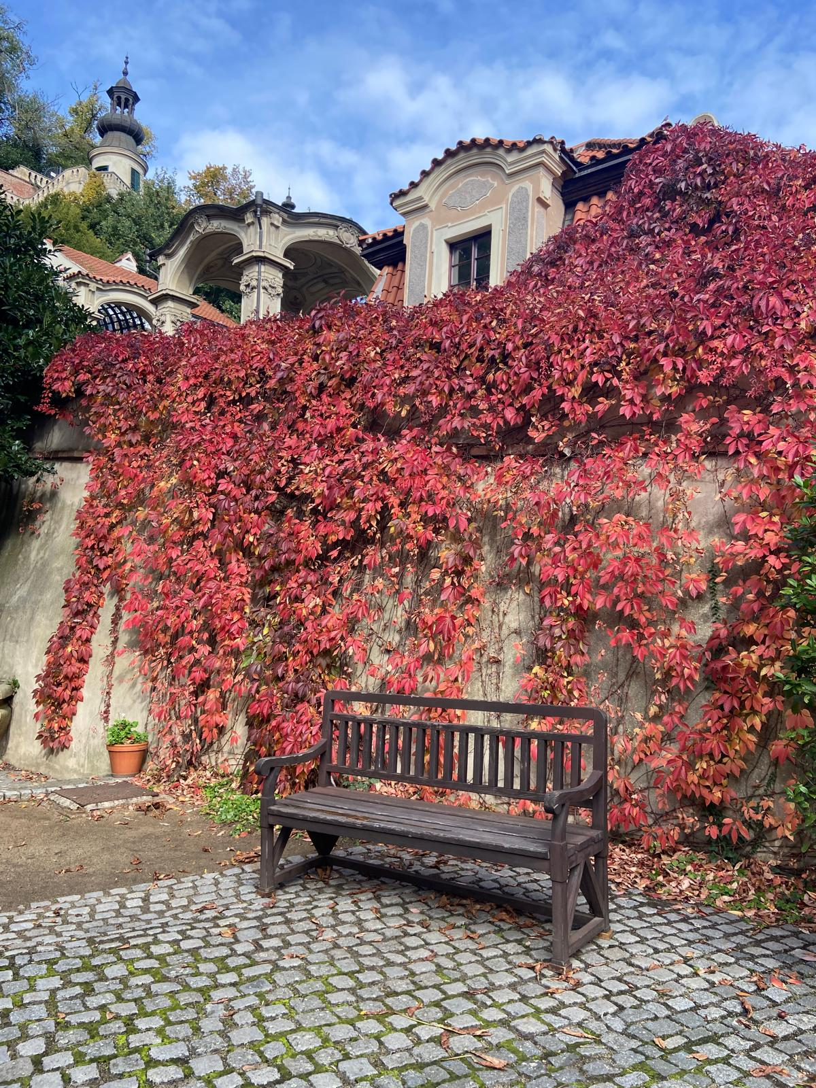
“Take a seat and relax”

Slide 5
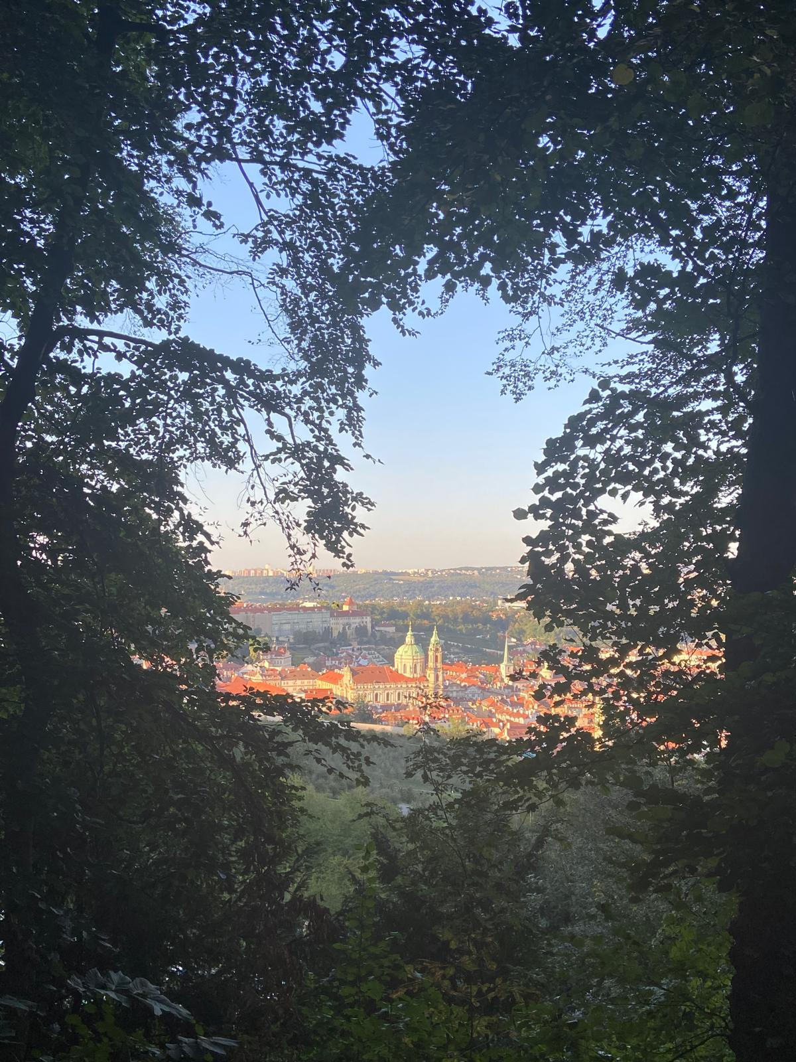
“Secret view”

Slide 6
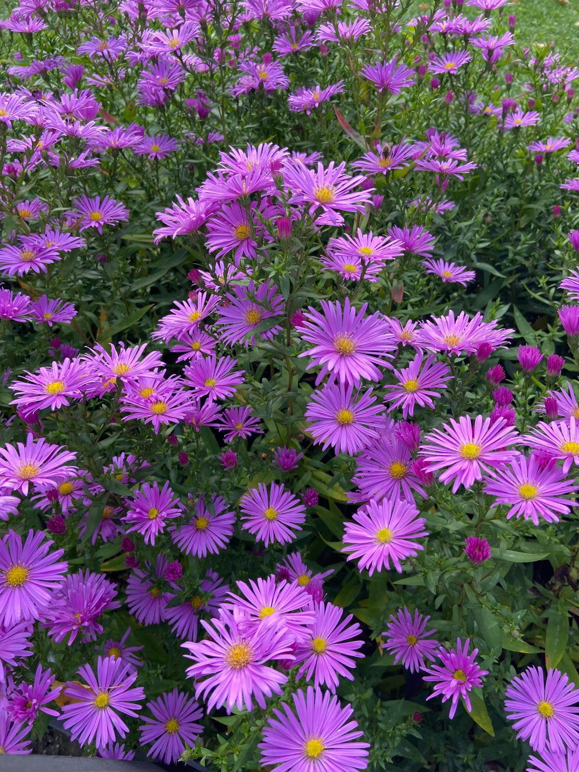
“Scent of glory”

Slide 7
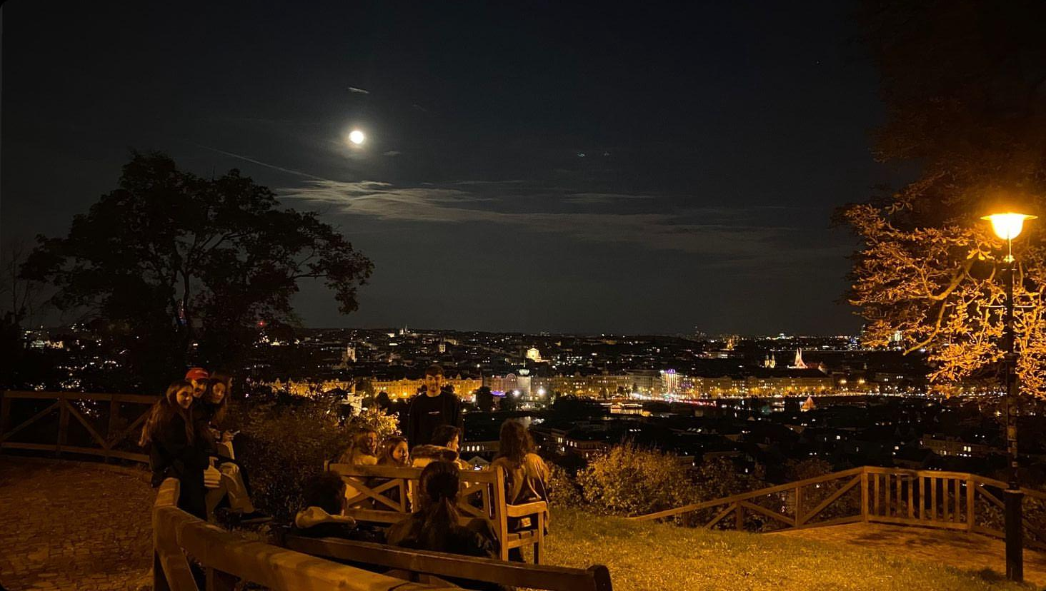
“City noise”

Slide 8
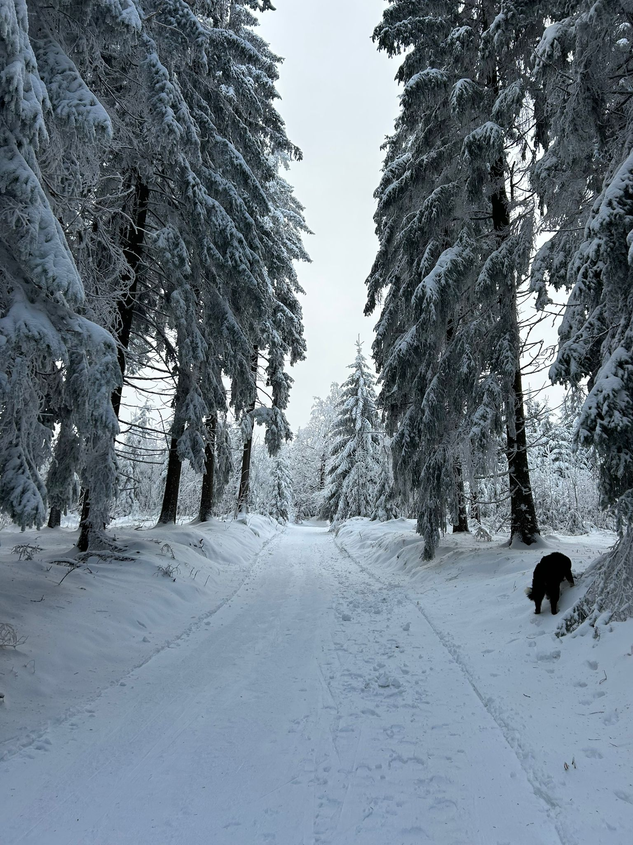
“Winter magic”

Slide 9
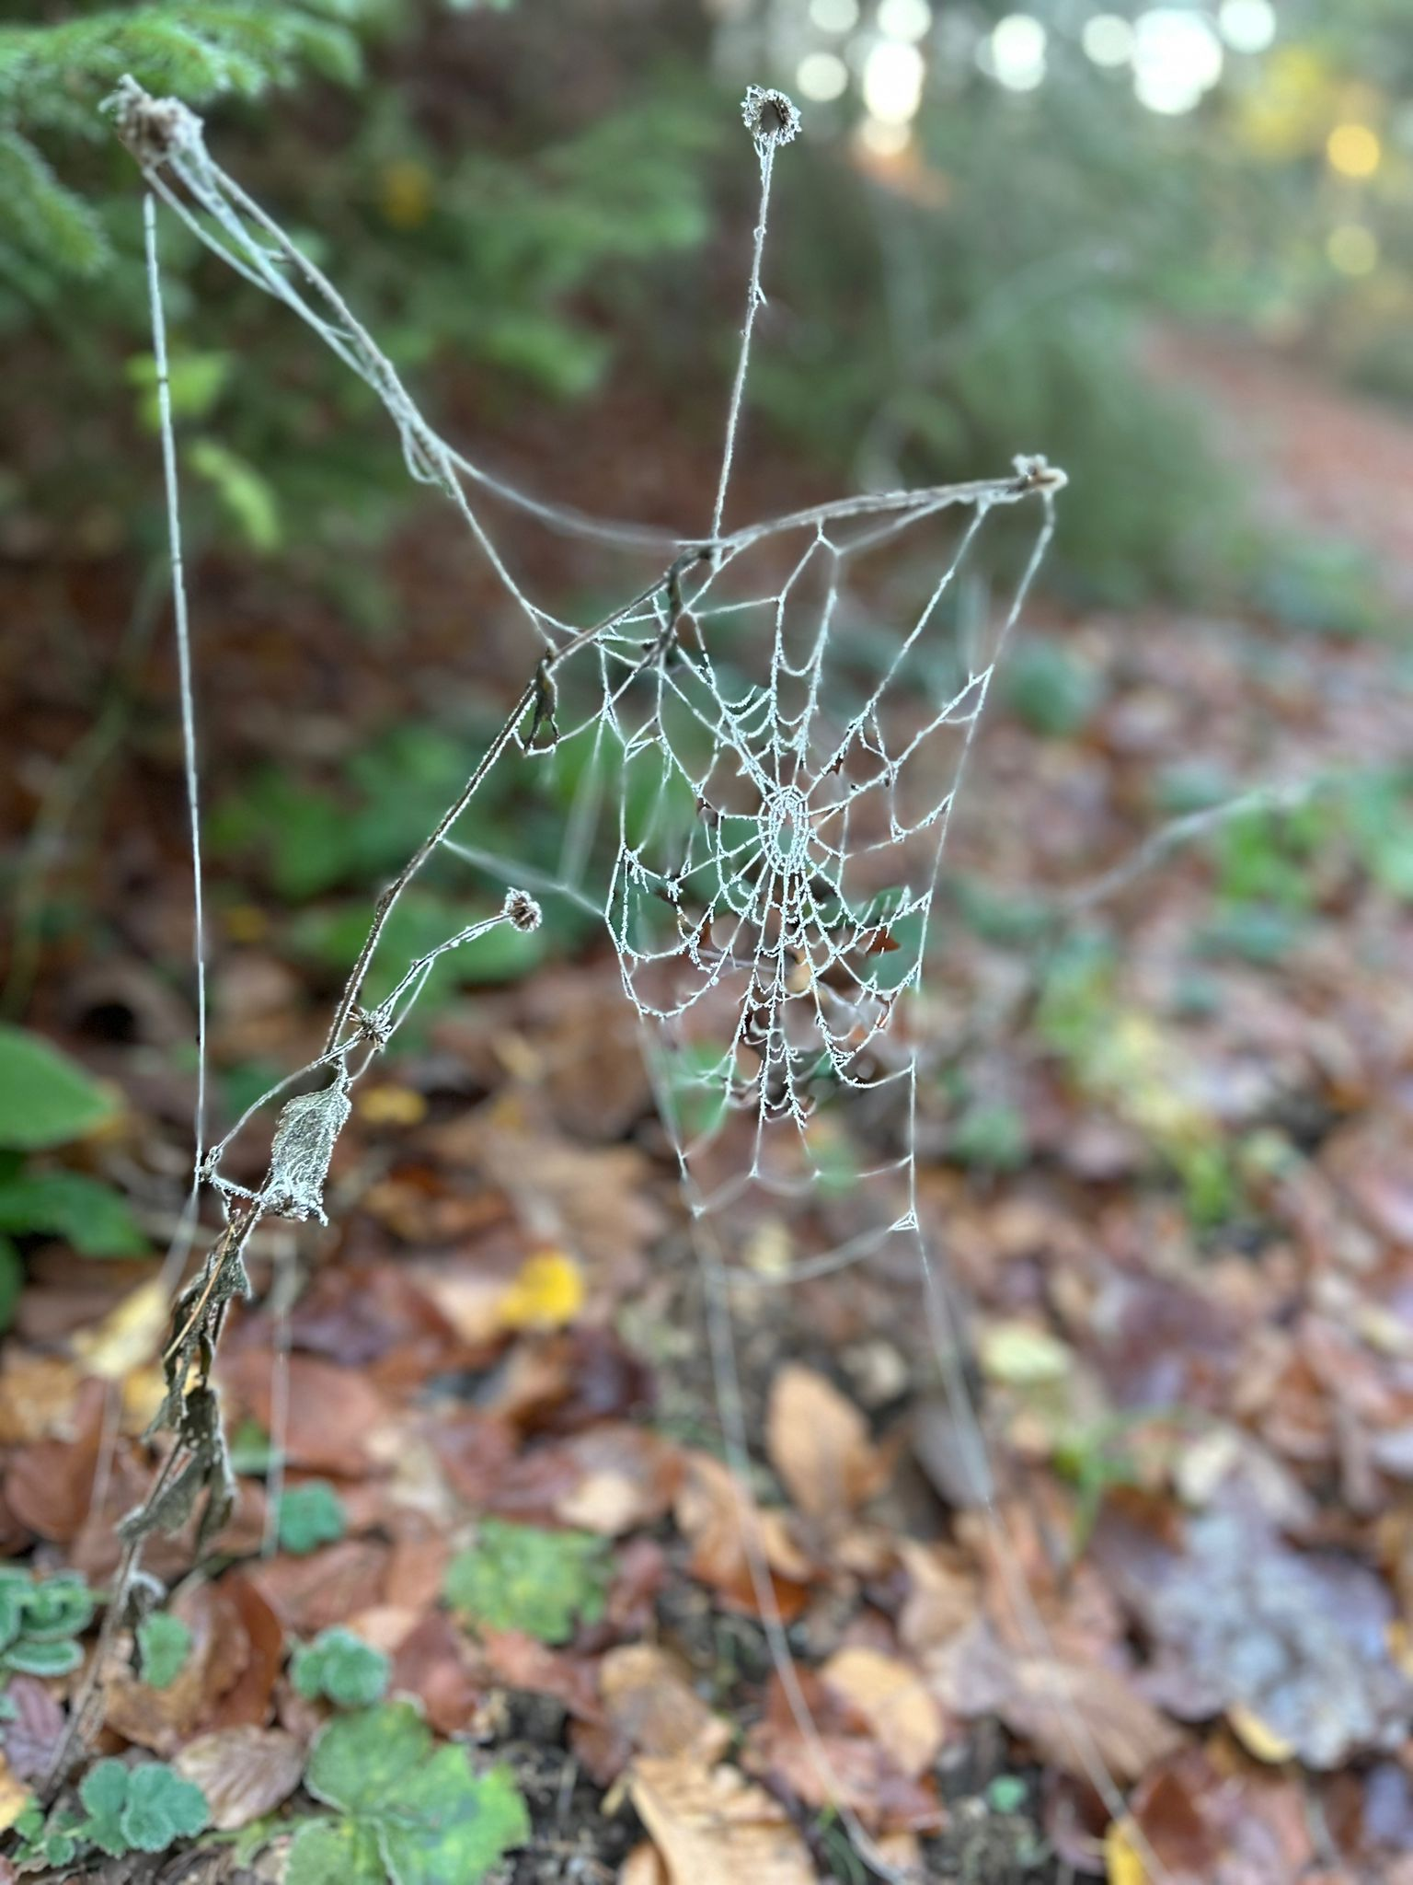
“Iced spider”

Slide 10
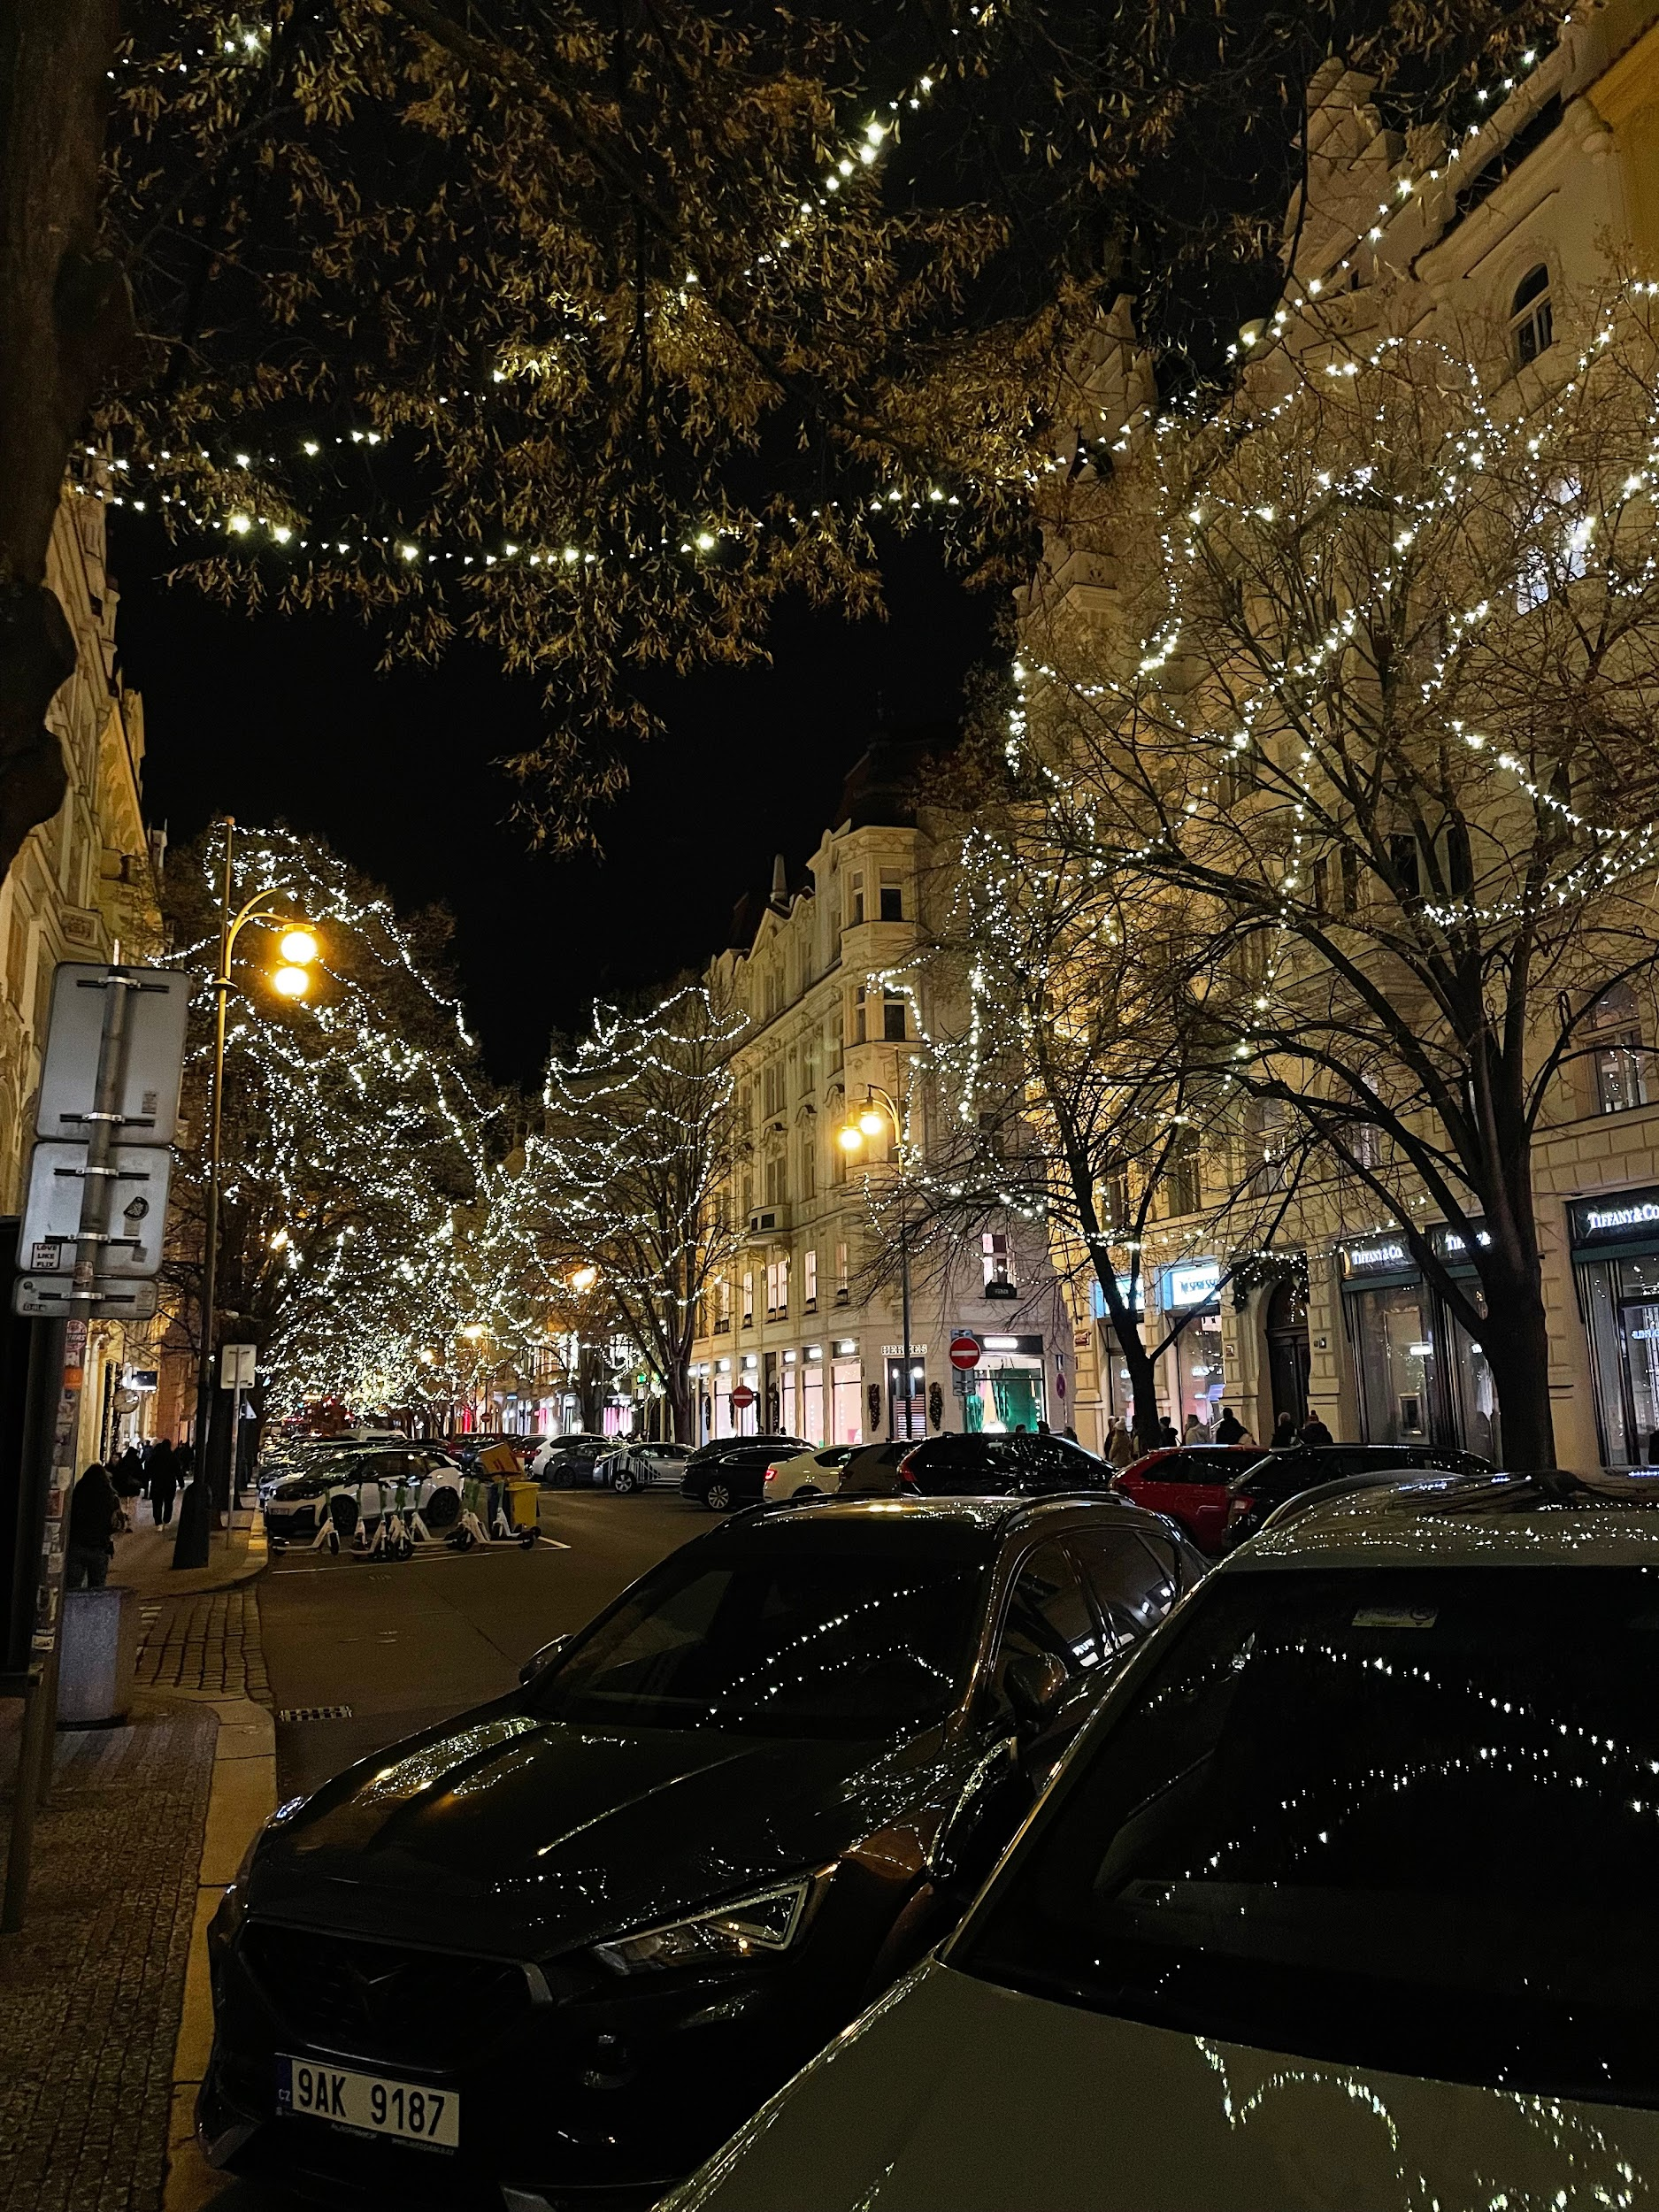
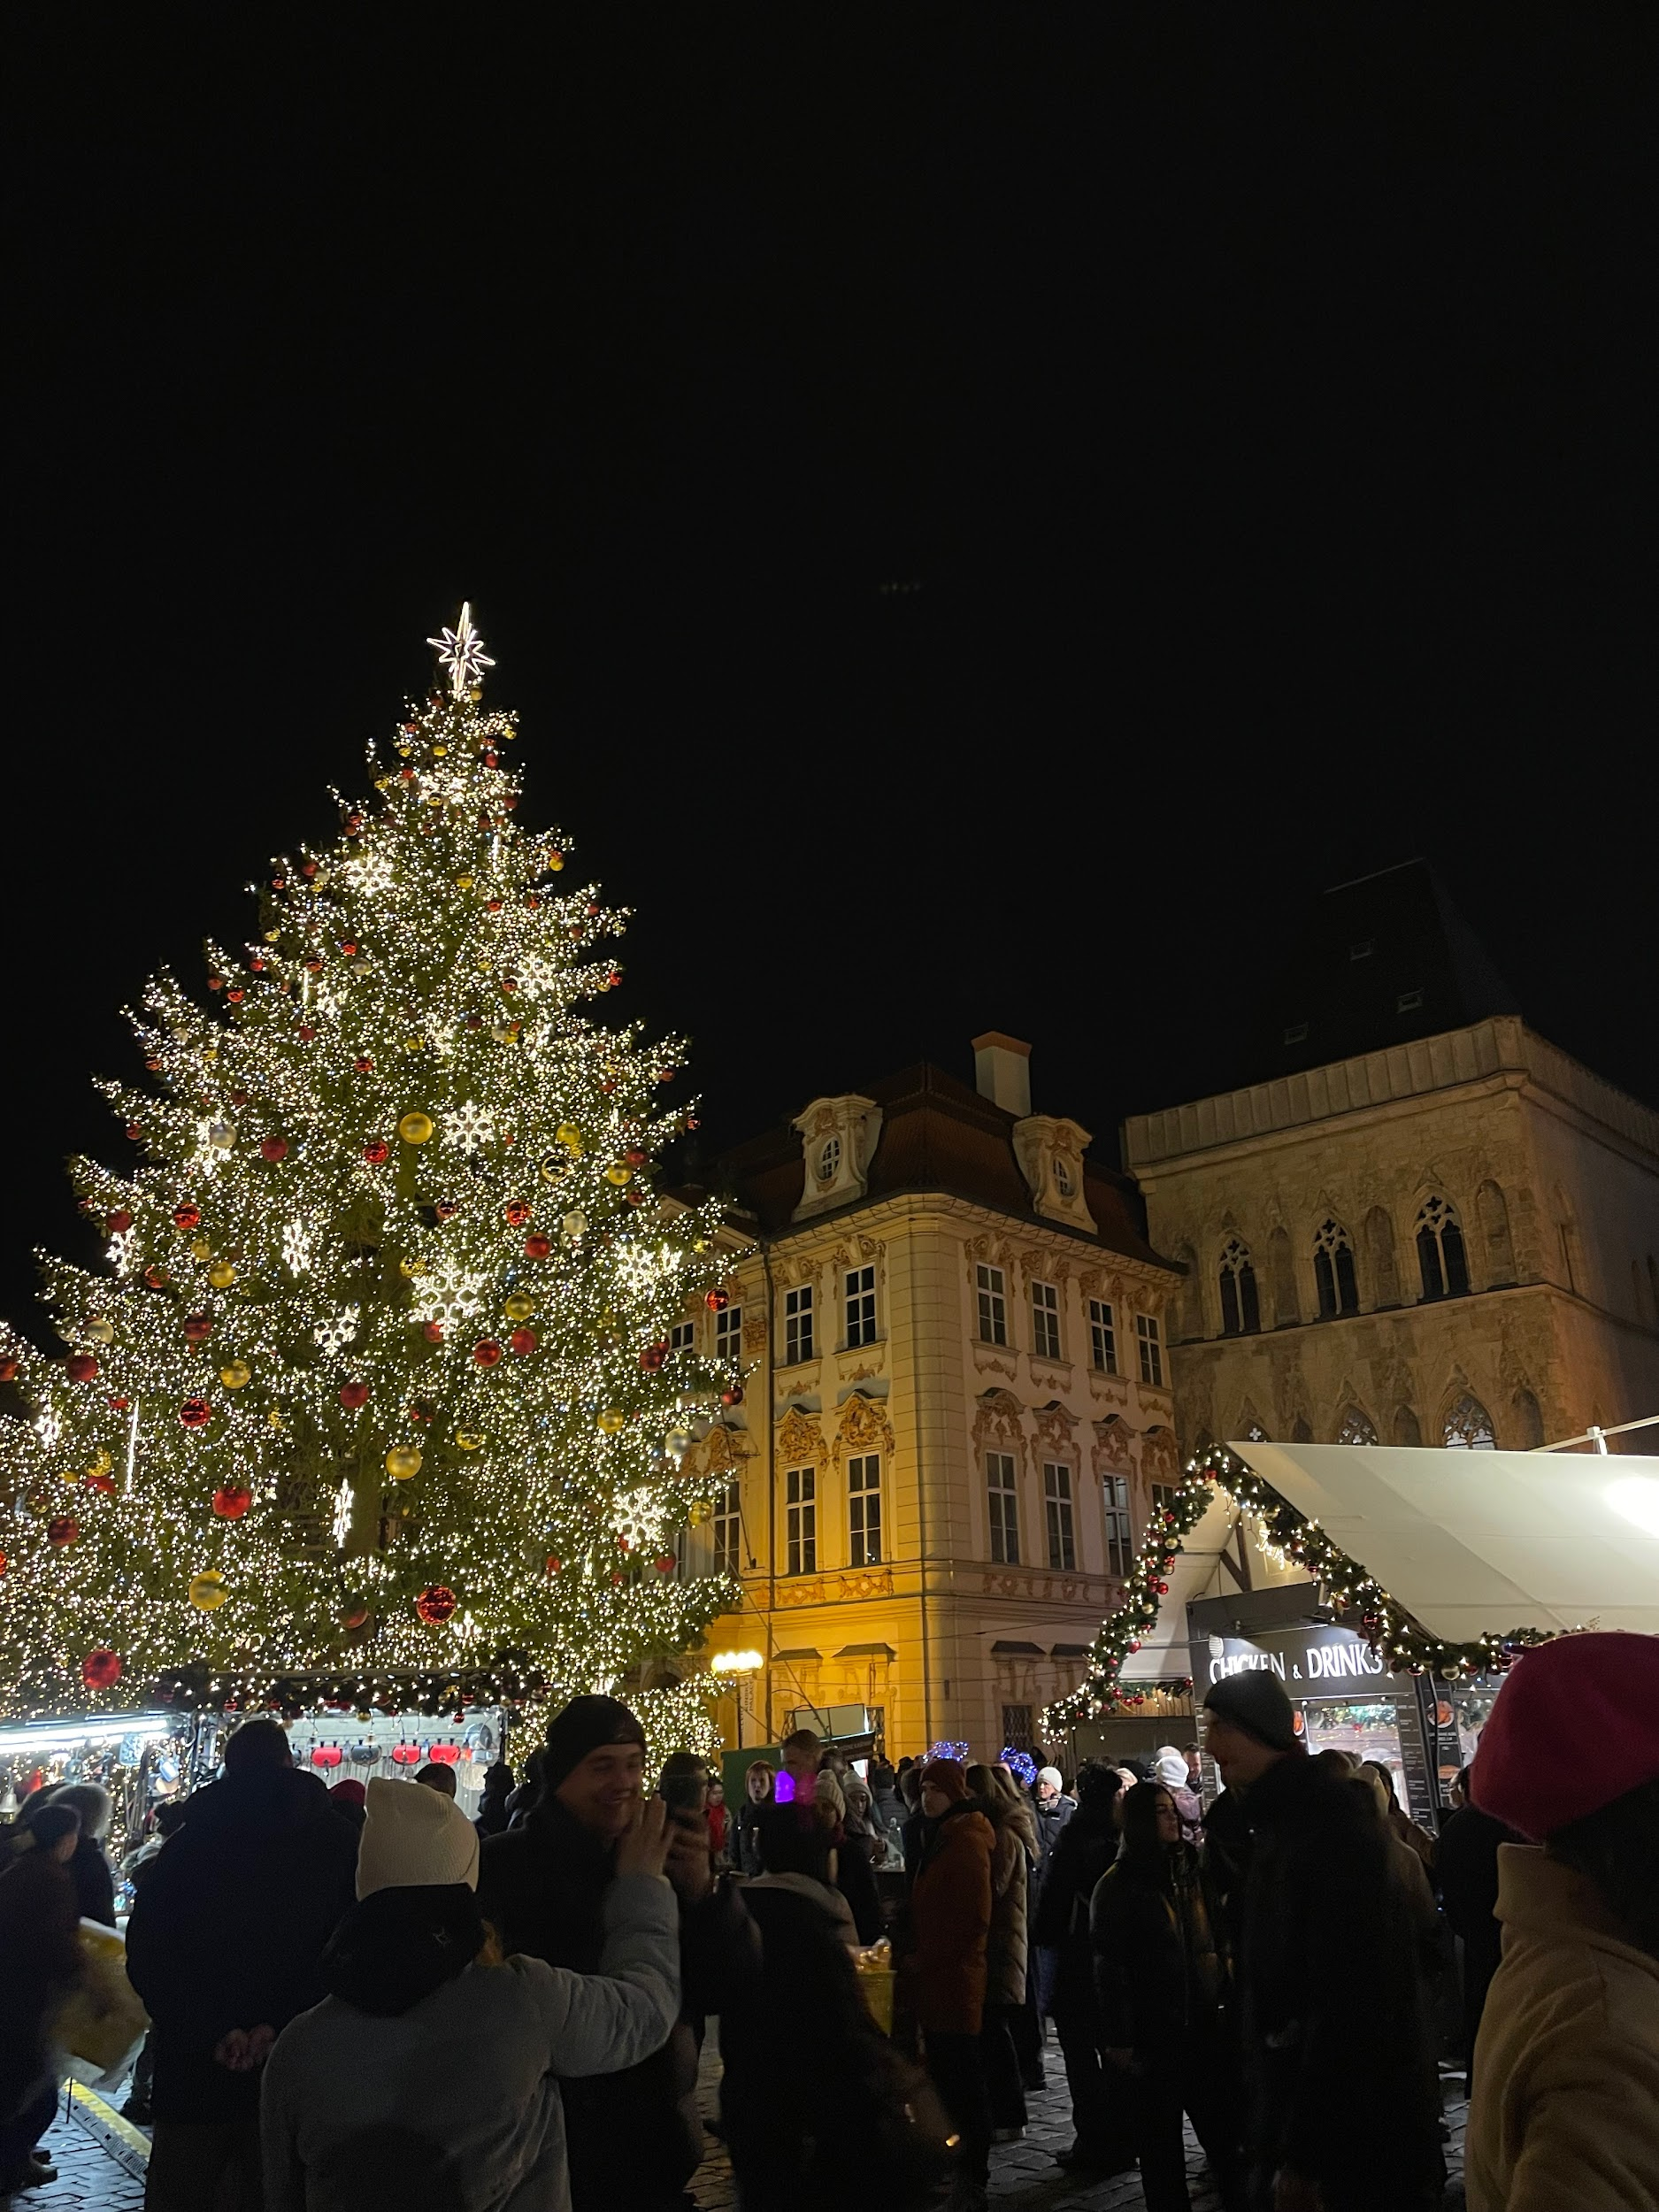
Christmas is all around!

Slide 11
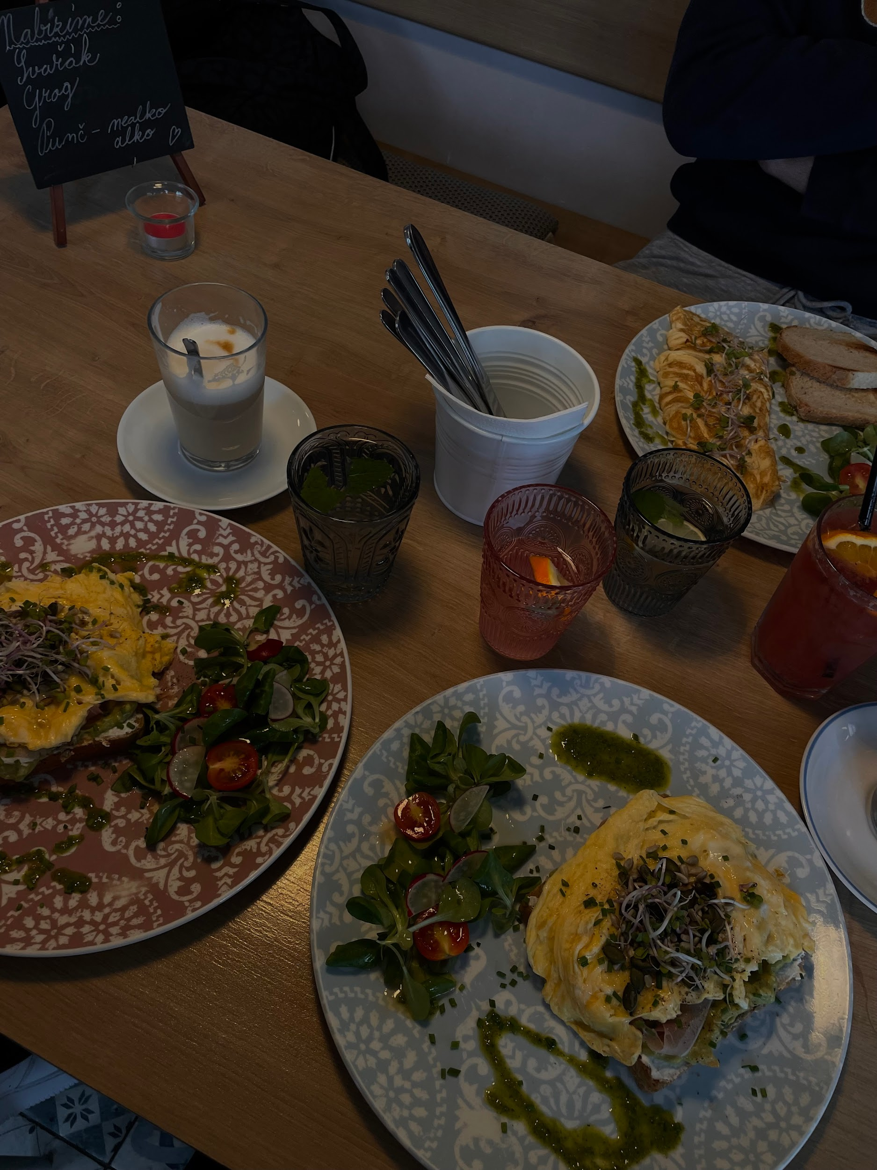
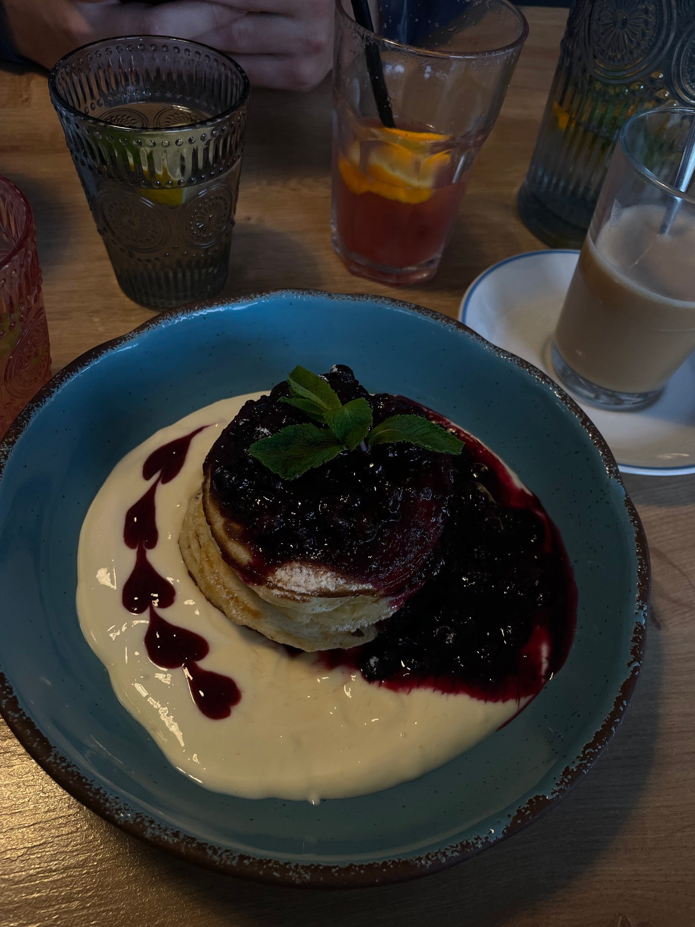
Favourite activities are brunches

Slide 12
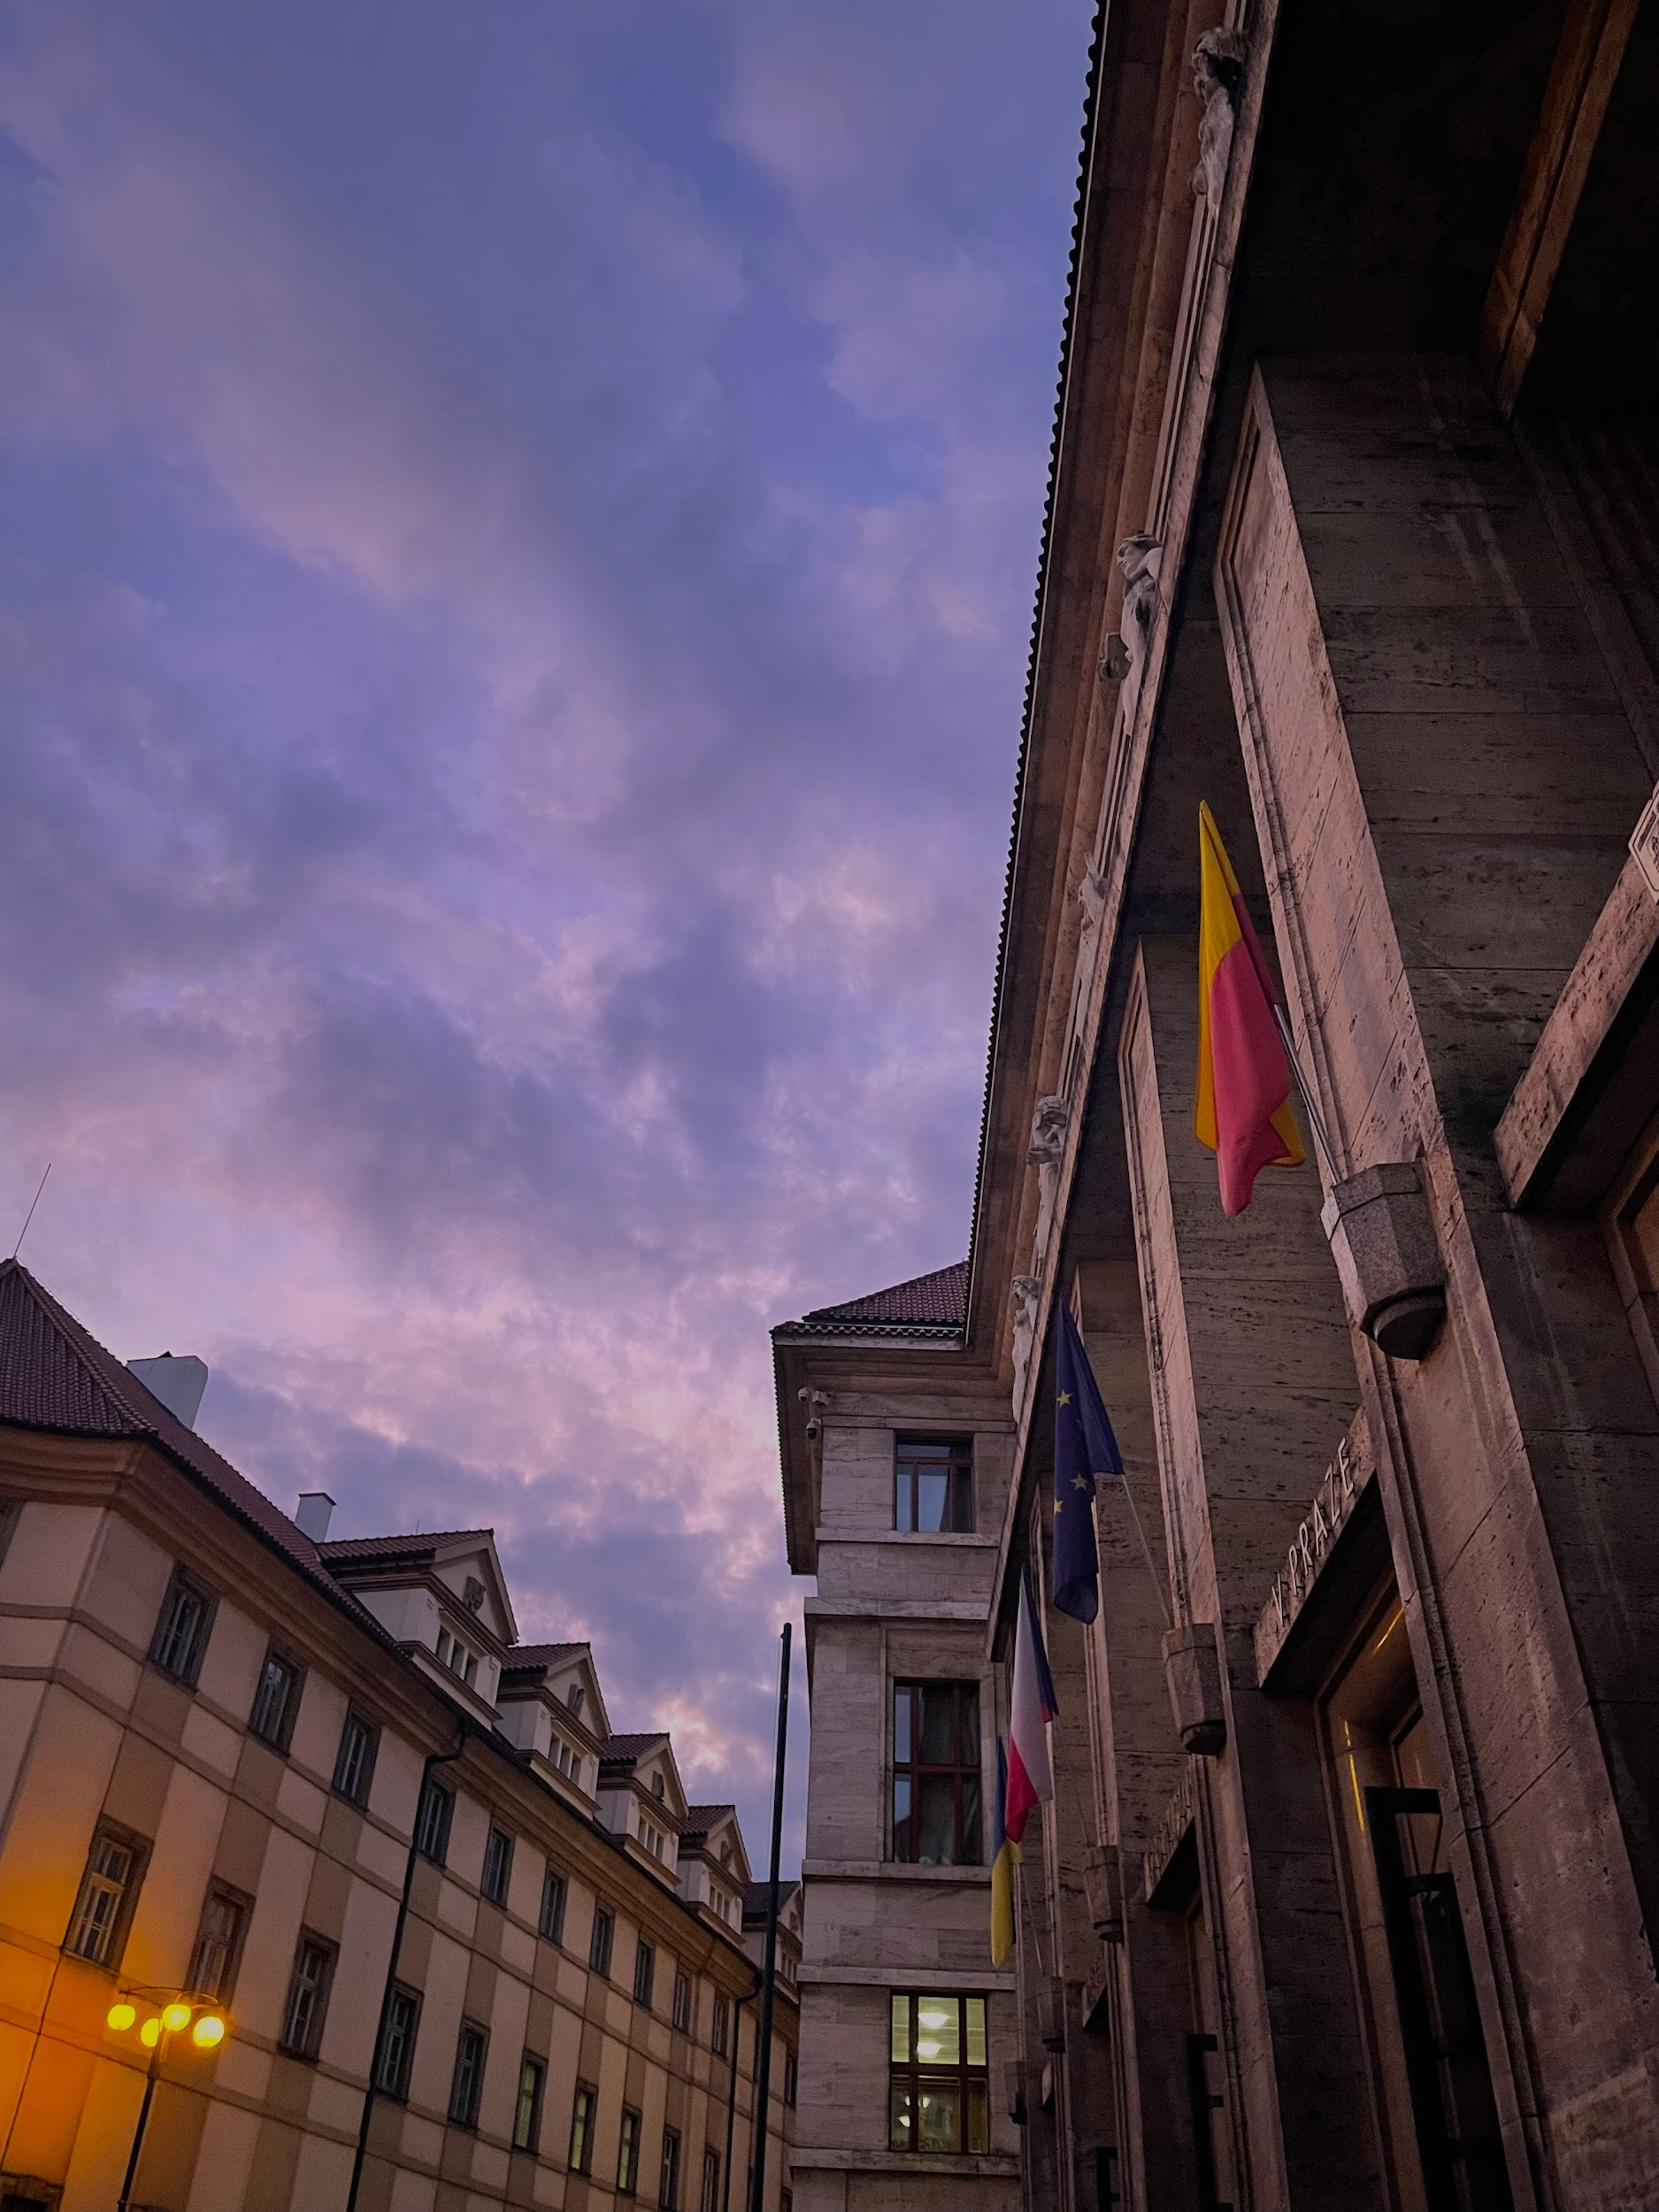
Beautiful sunset in Prague

Slide 13
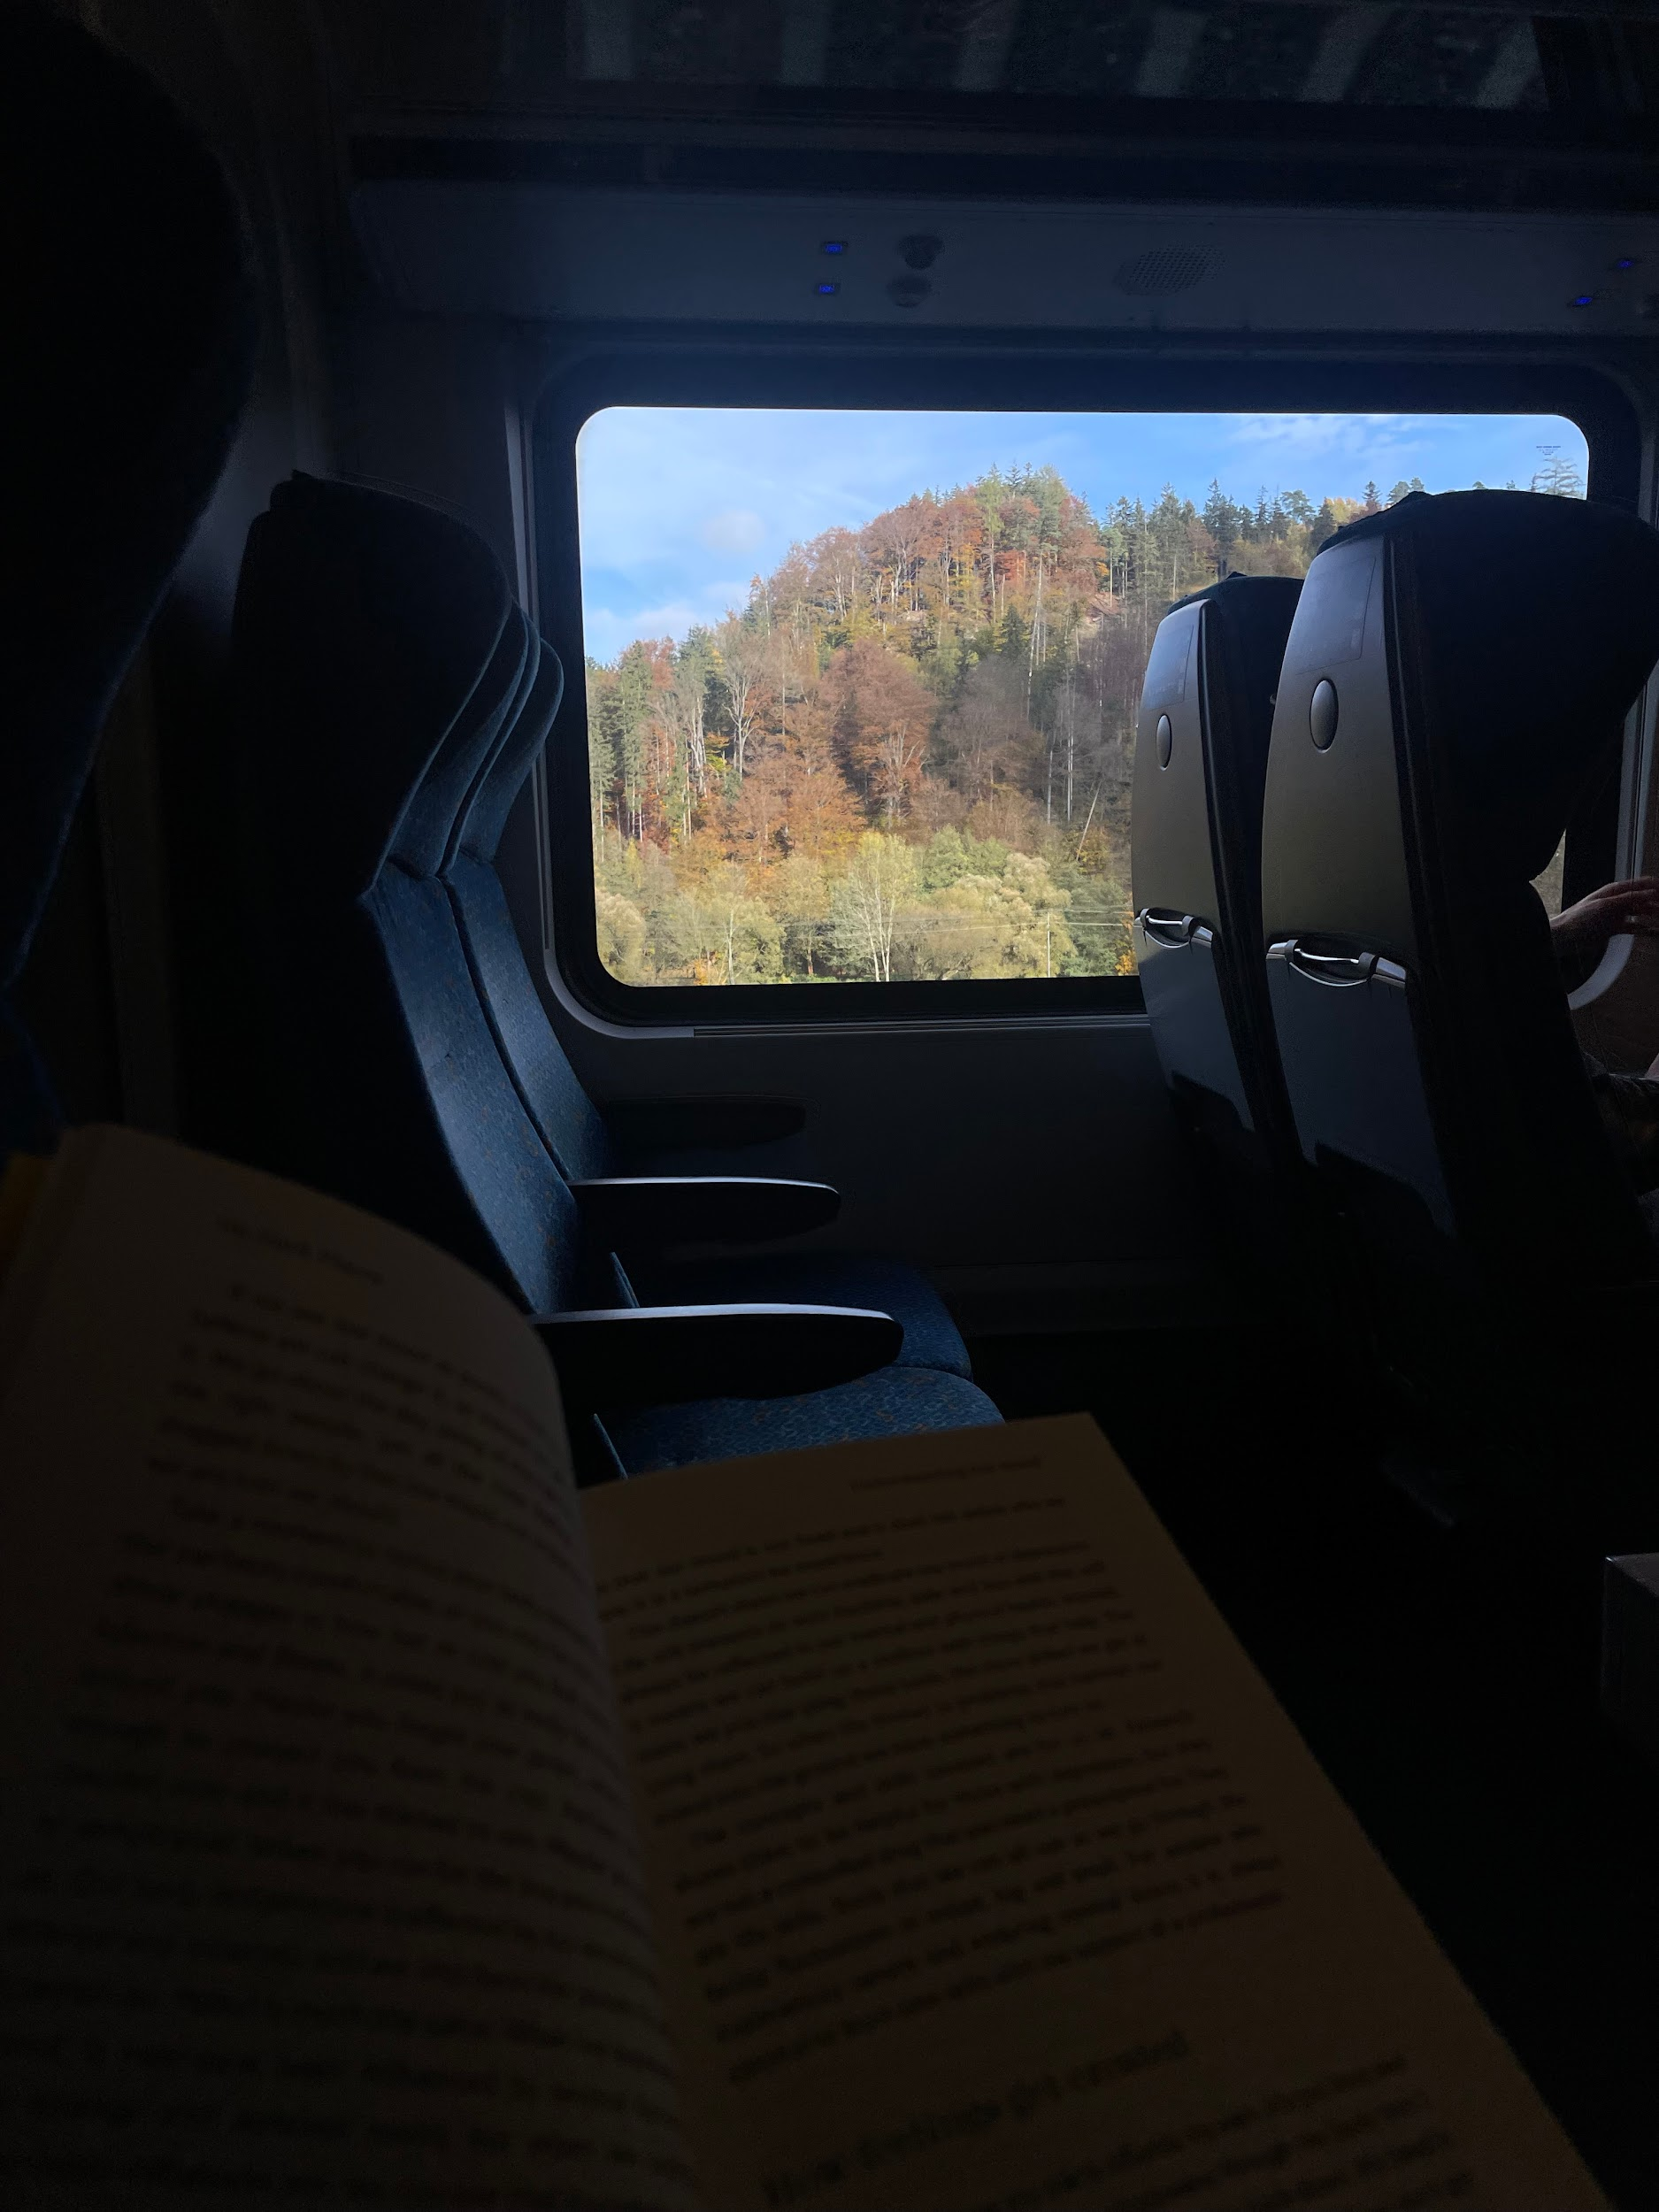
Travel’s with fav book and best view😊
Hořící obručí proskakují cvičení psi
mých myšlenek
Na Karlově mostě se nudí barokní legionáři
a voda pod jezem
zpocená s pěnou v ústech utíká pryč
a vrací se
zpátky
jako zelené obilí když je vítr
Voda se vrací
vrací se hoře lásky hozené do světa jako bumerang
Ale můj sen z noci na dnešek už se mi nevrátí
a nikdy už neuslyším hrát Internacionálu
tak jako na pohřbu
básníka který ji v každé řádce transponoval
do neobvyklých tónin

